Slide 1



PHÒNG GD&ĐT QUẬN LONG BIÊN
TRƯỜNG MẦM NON GIANG BIÊN
LĨNH VỰC PHÁT TRIỂN THẨM MỸ
Đề tài: Vẽ bập bênh
Đối tượng: 4 - 5 tuổi )
Cô giáo: Nguyễn Thị Thường
Trần T Hồng Liên

Slide 2






ỔN ĐỊNH TỔ CHỨC
Bài thơ: Bập bênh

Slide 3

Quan sát tranh,
đàm thoại
.

Slide 4
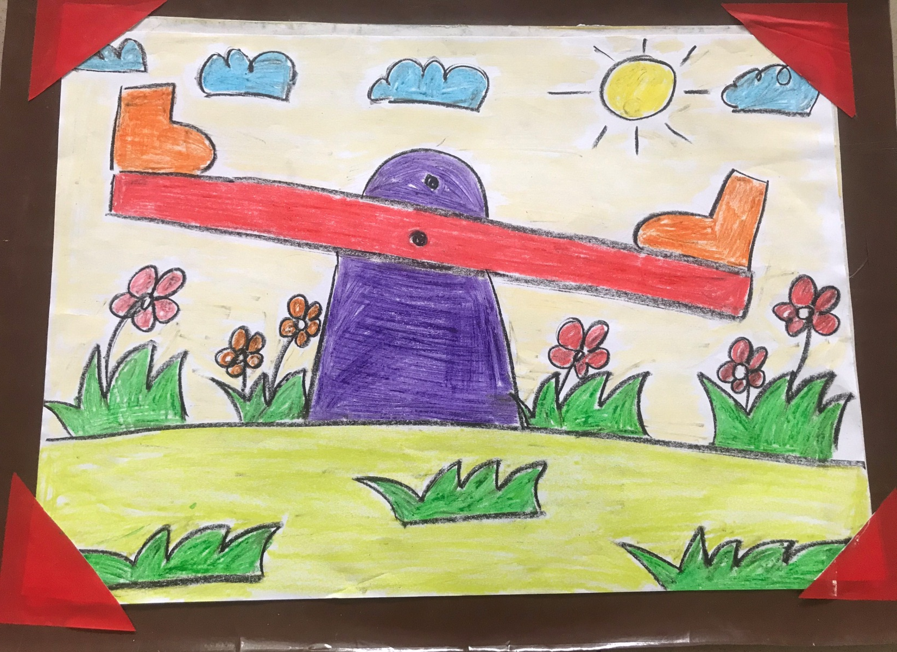

Slide 5
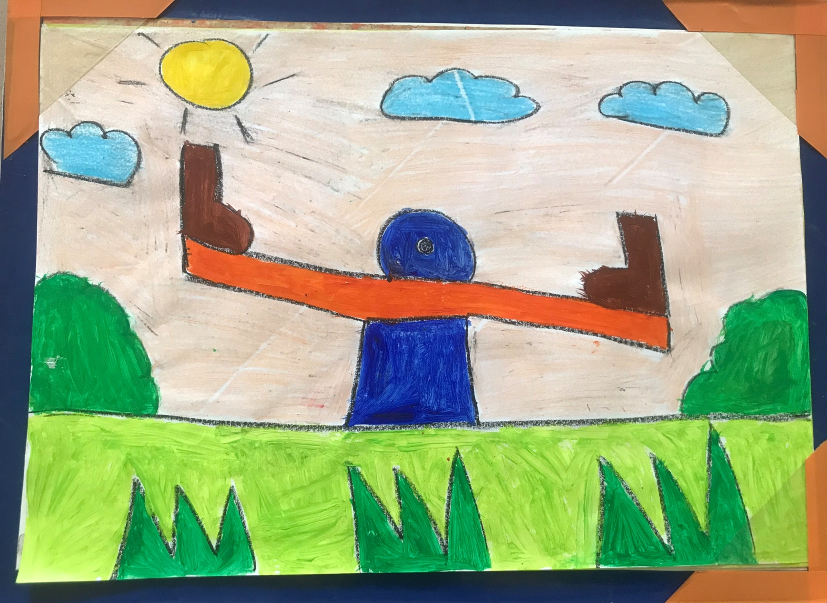

Slide 6
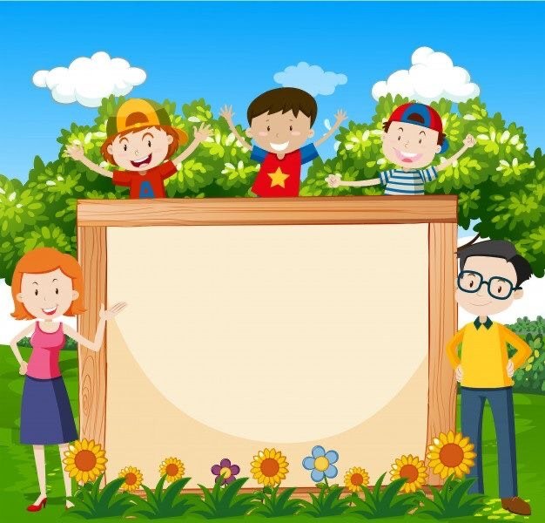
Cô làm mẫu

Slide 7
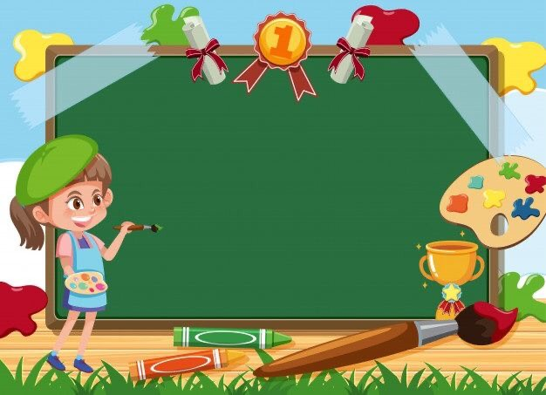

Trẻ thực hiện

Slide 8
Nhận xét sản phẩm

Slide 9







Kính chào tạm biệt

